Slide 1
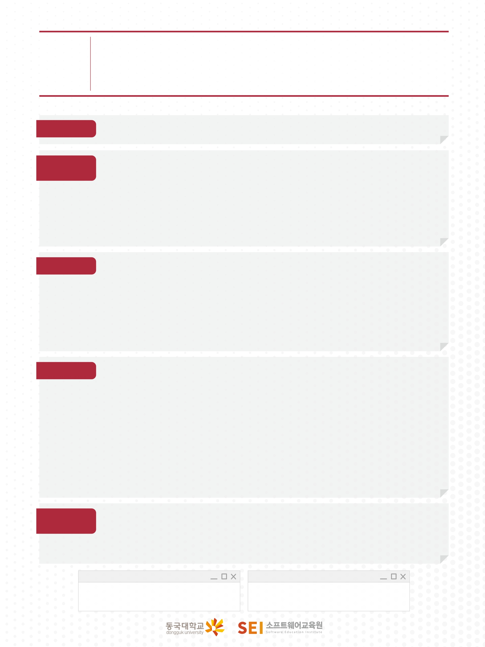
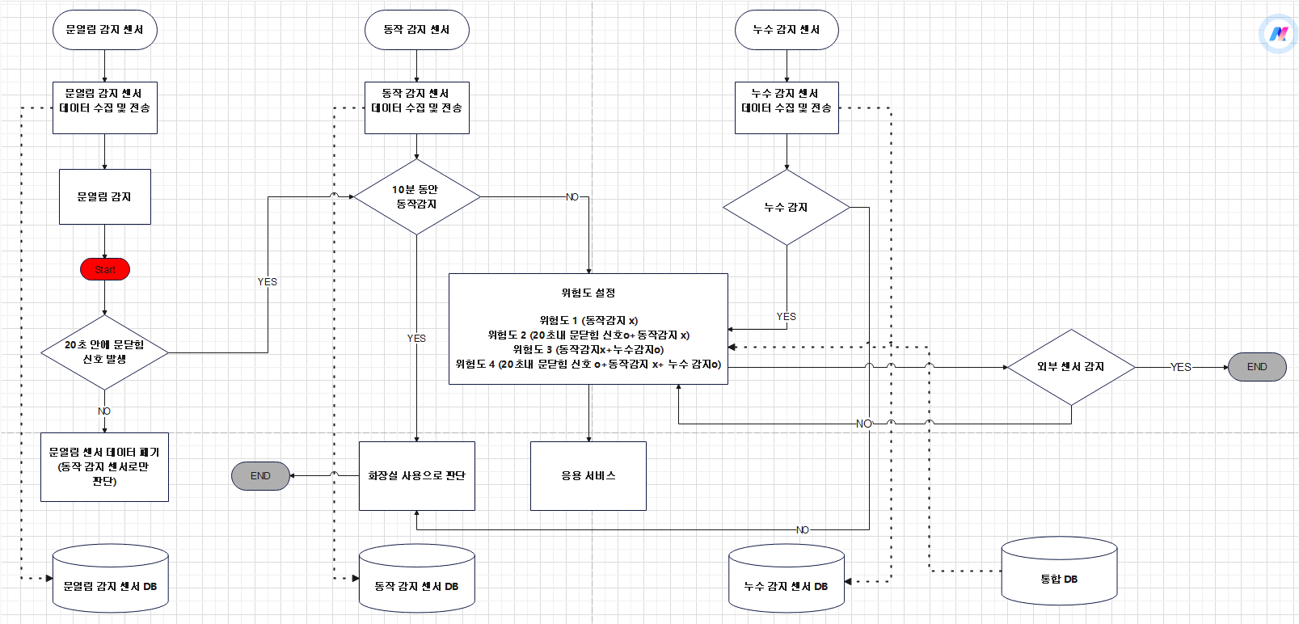
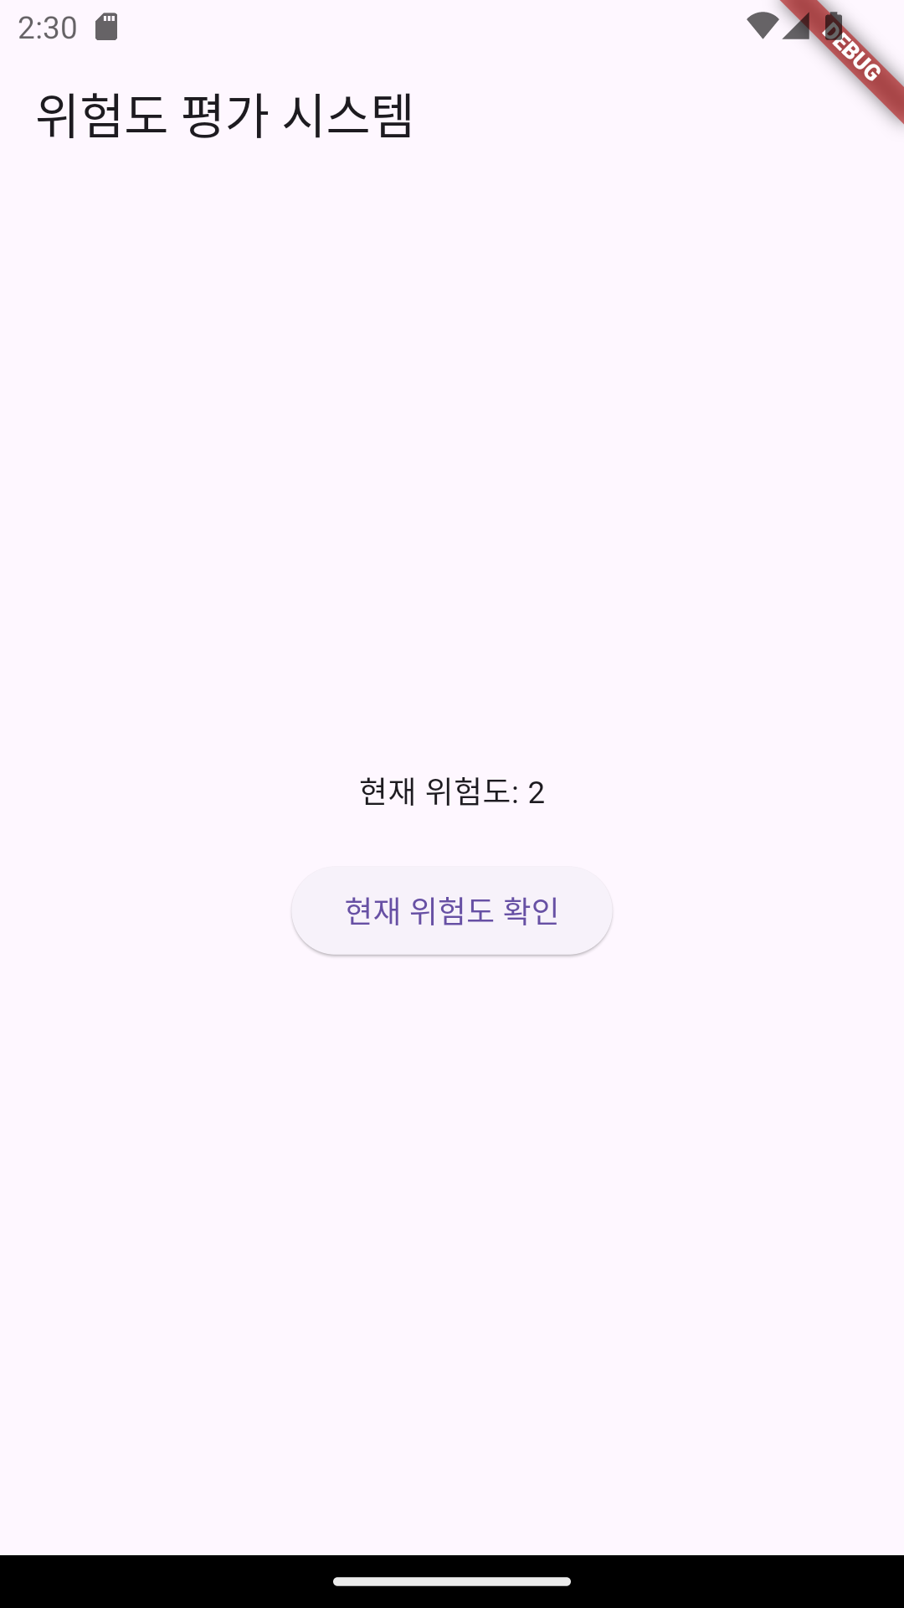
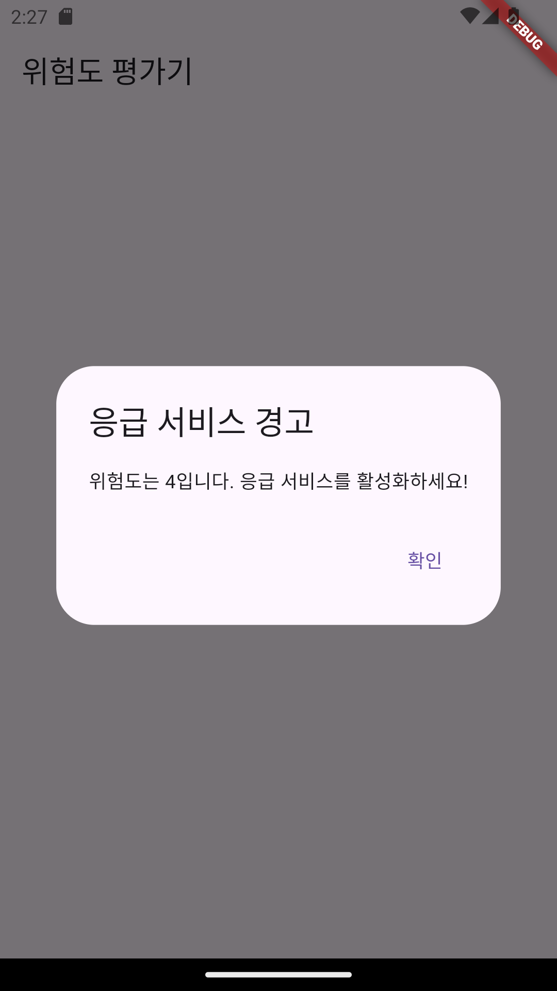
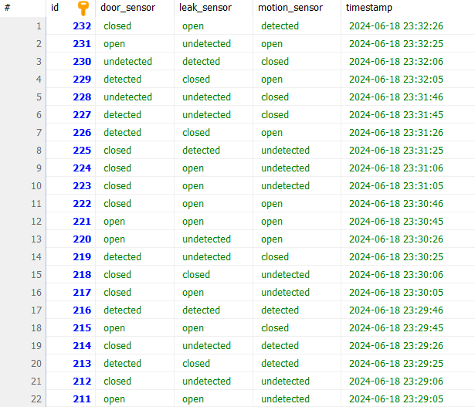
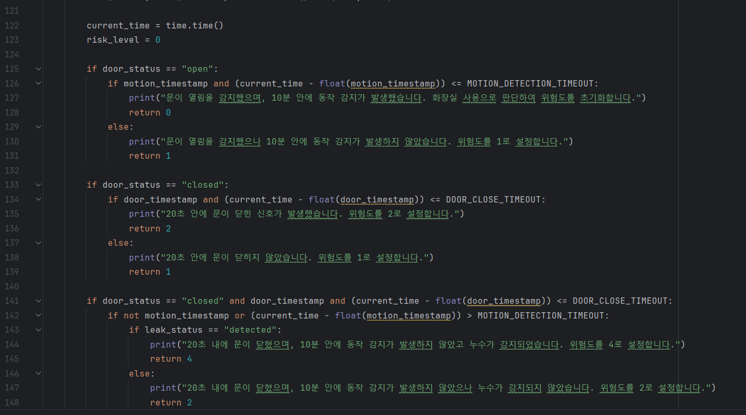
2023 겨울 ICIP & 캡스톤디자인결과발표회
10
숙박시설의 욕실 및 화장실을 대상으로 SmartThings 기기와 센서를 활용한 사고 예방 시스템
불이야
팀원 : 김환희,김한얼,한관우,양동엽,서윤재 / 소속: 산업시스템공학과,화공생물공학과,에너지신소재공학과 / 지도교수 : 한기용 교수(SW교육원) / 산업체멘토 : 김지영(사회보장정보원
과제 개요
SmartThings를 이용한Bathroom Life Saver System을 구축하여 화장실 내부에서 이상 징후를 감지하고, 긴급 상황 발생 시 즉각적으로 관리자나 응급 서비스로 연동
과제 수행 목표
및 필요성
1. 개발 목표 및 필요성
1-1 개발 목표
1) 사회적 위험도 증가에 맞춘 서비스 개발
2) SmartThings에 연동되는 센서와 가전으로 세이버 플랫폼 구축
3) 자살 예방부터 사고사 방지, 상황 대처까지 유연한 활용방안
4) 사생활 침해를 고려한 공학적 설계
1-2 필요성
1) 도박 중독 환자의 급증
2) 코로나19와 경제적 분위기로 인한 우울증 환자의 증가
3) 지속적으로 발생하는 숙박업소의 낙상사고
진행과정
2. 기획과정(아이디어 도출 및 구체화 과정 등)
선행사례를 통해 아이디어 도출 및 구체화
2.1 공급기관 모넷 코리아
개요: 호텔 객실내 센서설치를 통한 IOT 관리 시스템 제공
기능:물감지 퍽 센서를 통해 누수 발생시 경고 가능， 도어센서를 통해 침입감지시 경고，공기질 센서를 통해 꽃가루, 바이러스 등을 감지하여 공기 관리
2.2 공급기관: 더엠알 네트웍스
개요: 호텔 키텍을 활용한 IOT 서비스 제공
기능: 스마트앱을 활용한 실시간 객실 체크 서비스
다양한 센서를 활용한 객실 자동 에너지 절감 시스템
-> 두 사례 모두 관리자 위주의 시스템이며 사용자의 안전을 위한 시스템 구축이 부족함
2.3 서비스 설계 프로세스
과제결과
그림1 – 데이터베이스 risk 판단 테이블
그림2 – 응급서비스 구현 알고리즘 코드
그림3 – 위험도가 낮을 때 화면 구성
그림4 – 응급 서비스를 요구할 때 화면 구성
그림 1
그림 2
그림 3
그림 4
활용방안 및
기대효과
숙박업소의 시설 내부의 동작 이상을 감지하여 사고 발생 빈도의 감소
긴급 대응 시간의 단축으로 골든 타임 확보에 용이
도박 중독이나 우울증과 같은 정신 질환으로 인한 자살 시도를 조기에 발견 및 상황 대처
고객에게 안전한 환경을 제공으로 숙박업체에 대한 고객 만족도와 이미지 향상
산학협력/ 팀원 역할
멘토 역할
김환희: 팀장프로젝트 일정 및 진행 관리, 데이터 수집 및 데이터 전처리/라벨링, 최종발표
김한얼: 팀원데이터 수집 및 데이터 전처리/라벨링, 모델 구현 및 학습,
제안서 발표
한관우: 설계 프로세스 흐름도 작성, 최종 발표 자료 제작
양동엽: 설계 프로세스 흐름도 작성, 최종 발표 자료 제작
서윤재: 설계 프로세스 흐름도 작성, 최종 발표 자료 제작
미니프로그램 설계구조제시
개발툴 API 및 DB 추천 및 피드백
미니프로그램 발생 정지이슈 피드백

